Slide 1

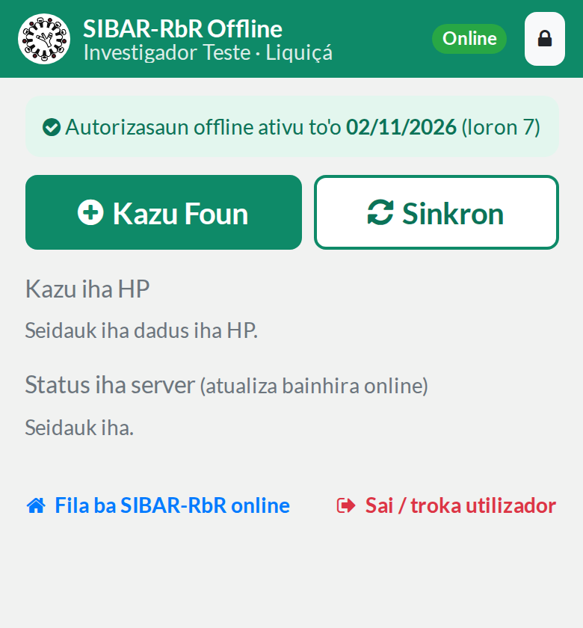
SIBAR-RbR
Husi terrenu to'o advokasia: kazu ida, dalan ida
Formasaun ba Fokal Point no Investigadór · 14:00 – 16:00
Notes:
[14:00 – 2 min] Botarde hotu. Ohin ita aprende SIBAR-RbR, sistema ne'ebé imi uza iha terrenu atu rejista kazu eviksaun no konflitu rai. Sesaun ida-ne'e iha prátika: favor prepara HP, liga internet, no loke app offline. Objetivu: bainhira ita sai husi sala ne'e, ema hotu bele rejista kazu ida husi hahú to'o sinkron.

Slide 2





Kazu ida nia viajen
14:02
Komunidade
Investigadór
Sinkron
Admin
Advokasia
Uma-kain 15 simu avizu atu sai husi rai
Rejista iha HP: GPS, foto, konsentimentu
Bainhira iha sinál, kazu ba server
Verifika no aprova dadus
Legál, relatóriu, diálogu ho governu
Imi mak pasu dahuluk no importante liu.
Se dadus husi terrenu la loos ka la kompletu, advokasia mós fraku. Dadus di'ak = komunidade hetan apoiu loos.
Notes:
[14:02 – 4 min] Konta istória: iha aldeia ida, uma-kain 15 simu avizu atu sai husi sira-nia rai. Investigadór RbR to'o, rejista kazu iha HP: GPS, foto, konsentimentu. Bainhira hetan sinál, kazu sinkron ba server. Admin verifika no aprova. Depois RbR deside: monitorizasaun, advokasia ativu ka arkivu. Dadus ne'e mak evidénsia ba advokasia. Mensajen: imi mak pasu dahuluk; dadus husi imi mak fundasaun.

Slide 3
Agenda ohin
14:06
14:00
Hahú
Kazu ida nia viajen
14:08
Dalan no status kazu
Sé halo saida · status signifika saida
14:18
App offline iha HP
Login, PIN, pasu 8, sinkron
14:40
Prátika iha HP
Rejista kazu ezemplu ida to'o sinkron
15:15
Deskansa
Minutu 10
15:25
Kualidade dadus no duplikadu
Regra 5 · evita kazu dala rua
15:35
Étika no seguransa
Konsentimentu · HP lakon
15:43
Diskusaun grupu no perguntas
Grupu 5 · to'o 16:00
Notes:
[14:06 – 2 min] Esplika agenda. Parte boot liu mak prátika iha HP (minutu 35). Husu: ema hotu iha HP ho internet? App offline loke ona? Se ema ruma la iha HP, servisu hamutuk ho kolega.

Slide 4
Dalan no status kazu
01
Sé halo saida, no status signifika saida
14:08 – 14:18

Slide 5

Sé halo saida iha SIBAR-RbR?
14:08
Investigadór / Fokal Point
Admin
Rejista kazu iha terrenu (HP ka online), foti GPS no foto, husu konsentimentu, hadi'a kazu rejeitadu, halo follow-up.
Verifika dadus, fó PIN no autorizasaun offline, haruka follow-up, haree avizu duplikadu.
Superadmin
Ofisiál Legál
Aprova kazu, deside portal públiku, jere sistema.
Akompaña kazu advokasia ativu, dossier legál, tribunál.
Notes:
[14:08 – 4 min] Papél 4 iha SIBAR-RbR. Imi (Investigadór/Fokal Point) rejista kazu no hadi'a se Admin rejeita. Admin verifika, fó PIN ba app offline no autorizasaun. Superadmin aprova. Ofisiál Legál akompaña kazu ne'ebé sai advokasia ativu. Kada ema haree de'it buat ne'ebé nia knaar presiza.

Slide 6



Status kazu: signifika saida?
14:12
Rascunho
Hein Sinál
Hein Verifikasaun
Verifikadu
Aprovadu
Seidauk remata
Iha HP, hein internet
Iha server, Admin haree
Admin konfirma
Superadmin aprova
Rejeitadu
Follow-up
Desizaun RbR
Admin haruka fila ho nota. Imi lee nota, hadi'a no haruka fali.
Admin husu tuun fali ba terrenu. Download kazu ba HP, hadi'a, sinkron.
Hafoin verifika: Monitorizasaun · Advokasia ativu · Arkivu.
Notes:
[14:12 – 6 min] Status dalan normál: Rascunho → Hein Sinál (iha HP) → Hein Verifikasaun (iha server) → Verifikadu → Aprovadu. Status espesiál rua ba imi: Rejeitadu (lee nota Admin, hadi'a, haruka fali) no Follow-up (Admin husu tuun fali ba terrenu; iha app klik 'Download ba HP'). Hafoin verifika, RbR fó Desizaun: Monitorizasaun (haree hela), Advokasia ativu (ekipa legál foti), Arkivu (kazu rezolve ona ka refere ba advogadu privadu). Husu: se imi-nia kazu Rejeitadu, imi halo saida?

Slide 7
App offline iha HP
02
Login · PIN · pasu 8 · sinkron
14:18 – 14:40

Slide 8




Antes ba terrenu: lista verifikasaun
14:18
Bateria no power bank
Autorizasaun offline
Sinkron kazu uluk
GPS no kámera uza bateria barak.
Admin fó ona? Haree iha app: "Autorizasaun to'o…".
Keta lori kazu tuan barak iha HP.
Lista fatin atualiza
Folla konsentimentu
Memória HP
Loke app ho internet dala ida: suku no aldeia foun.
Esplika objetivu RbR ho lian simples.
Espasu ba foto no vídeo.
Notes:
[14:18 – 2 min] Antes sai ba terrenu: bateria no power bank; autorizasaun offline husi Admin; sinkron kazu uluk; loke app ho internet atu hetan lista suku/aldeia foun; prepara esplikasaun konsentimentu; memória HP ba foto no vídeo.

Slide 9
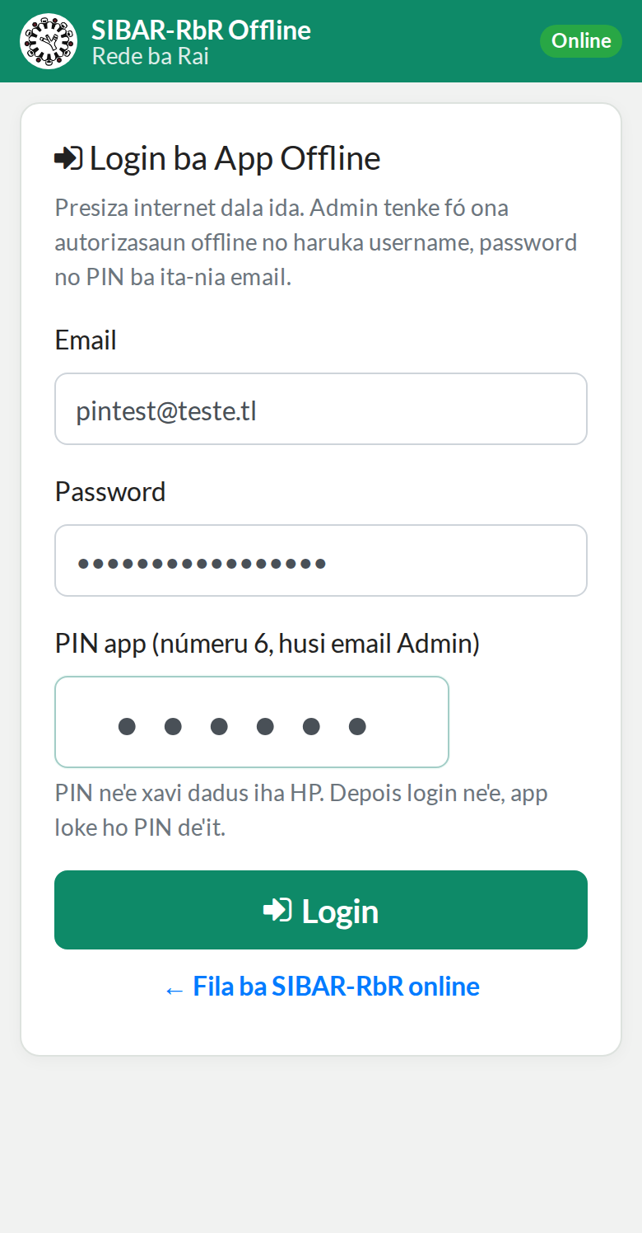
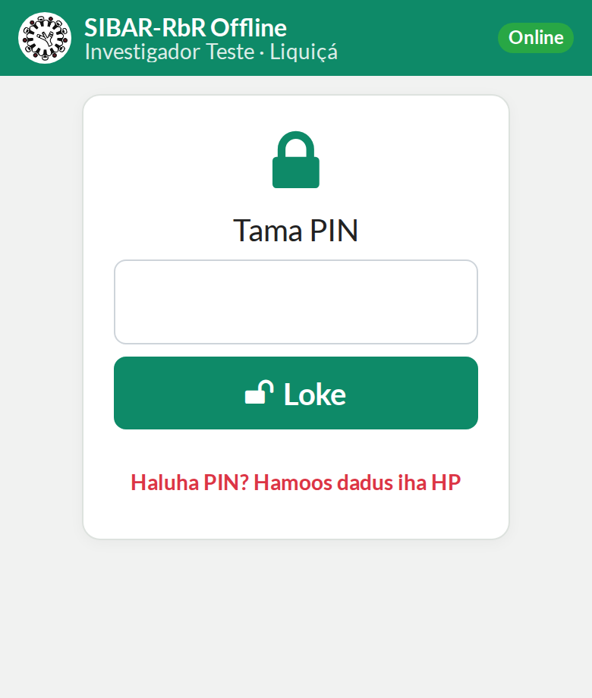
Login no PIN
14:20
Login dahuluk: username (email) no password husi Admin. Presiza internet dala ida.
PIN númeru 6: Admin fó PIN no haruka ba imi-nia email. PIN mak xave ba dadus iha HP.
Haluha PIN? Telefone Admin. Admin bele haree PIN iha sistema no fó ba imi.
Xave automátiku: minutu 5 la uza → tama PIN fali.
PIN sala dala 5: app hamoos dadus iha HP (seguransa).
Notes:
[14:20 – 4 min] Login dahuluk presiza internet: hakerek email no password. Depois tama PIN númeru 6 ne'ebé Admin fó (imi simu mós iha email). Se haluha PIN iha terrenu: telefone Admin, Admin haree PIN iha SIBAR-RbR no fó. App xave rasik hafoin minutu 5 la uza. PIN sala dala 5: app hamoos dadus atu proteje komunidade, tan ne'e sinkron beibeik.

Slide 10
Varanda app no ID kazu automátiku
14:24
ID automátiku: HP-261027-7F3A9C
Bainhira klik Kazu Foun, app kria ID kedas, maski la iha internet. Hakerek ID ne'e iha imi-nia livru notas.
Kazu Foun: hahú formuláriu pasu 8.
Sinkron: haruka kazu PRONTU ba server.
Lista iha HP: Rascunho · Prontu · Sinkron · Erru.
Lista server: status husi Admin (Verifikadu, Rejeitadu, Follow-up).
ID ofisiál RbR-LIQ-2026-0012 mosu hafoin haruka.
Notes:
[14:24 – 3 min] Varanda app: butaun Kazu Foun no Sinkron. Foun: bainhira kria kazu, app fó ID automátiku hanesan HP-261027-7F3A9C (data + kódigu). Ida-ne'e ajuda evita konfuzaun no duplikadu: ita bele hakerek ID iha livru notas no ko'alia ho Admin kona-ba kazu ida-ne'e. Hafoin haruka, server fó ID ofisiál RbR-LIQ-2026-0012; ID HP hela iha sistema.

Slide 11
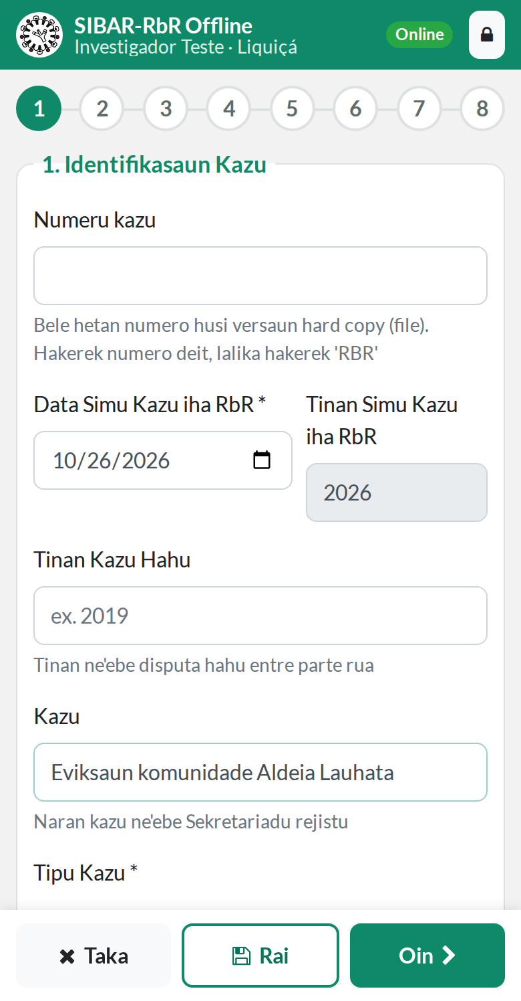
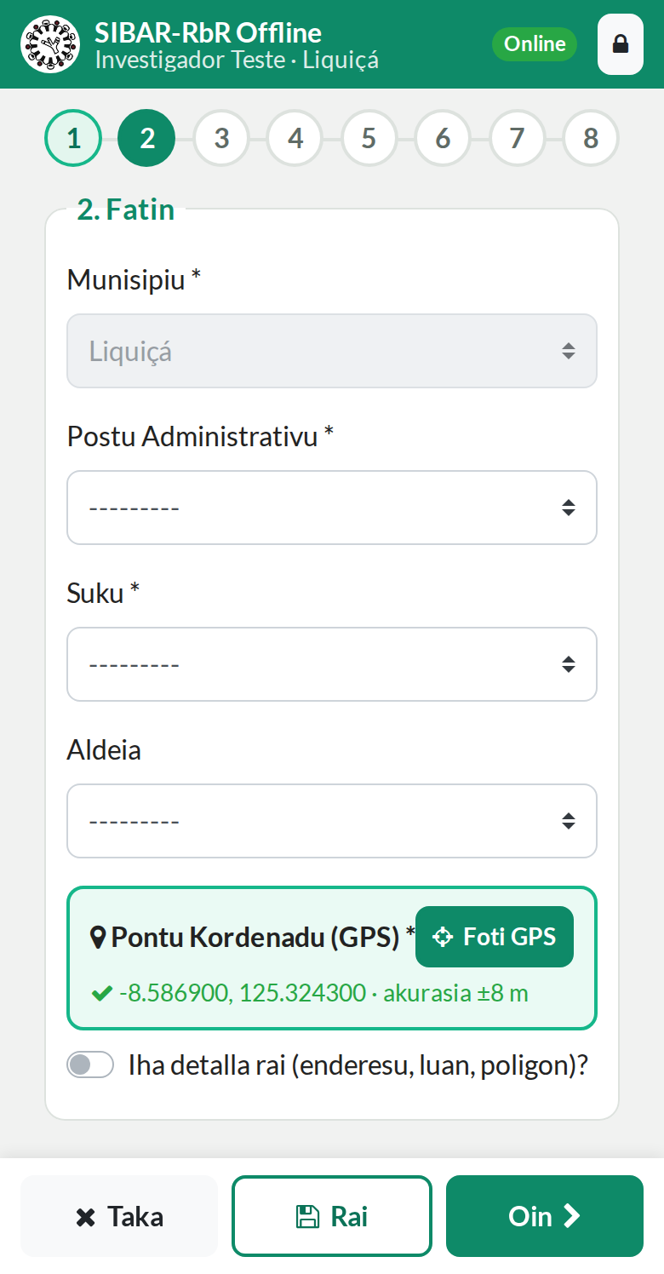
Pasu 1–2: identifikasaun no fatin (GPS)
14:27
Data simu ka tinan simu kazu iha RbR (obrigatóriu).
Tipu kazu hili ida ka liu; "Seluk" → esplika.
Fatin munisípiu, postu, suku, aldeia.
Foti GPS iha fatin akontesimentu. Akurasia tenke ≤ 50 m.
Poligon (opsionál) la'o haleu rai atu kalkula luan.
GPS la to'o 50 m? Sai husi uma laran, hein segundu 30, klik Foti GPS fali.
Notes:
[14:27 – 4 min] Pasu 1: data simu, tipu kazu. Pasu 2: fatin no GPS. Foti GPS iha fatin akontesimentu, la'ós iha uma ka eskritóriu. App la simu akurasia liu metru 50. Poligon opsionál: la'o haleu rai, app kalkula luan.

Slide 12
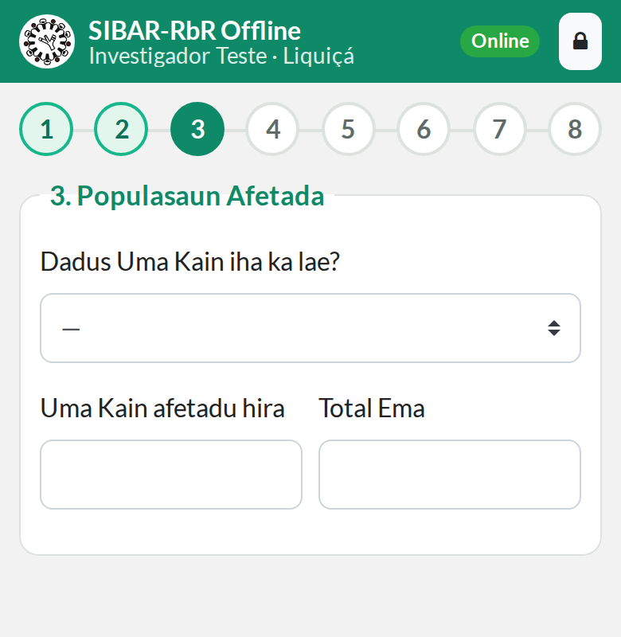
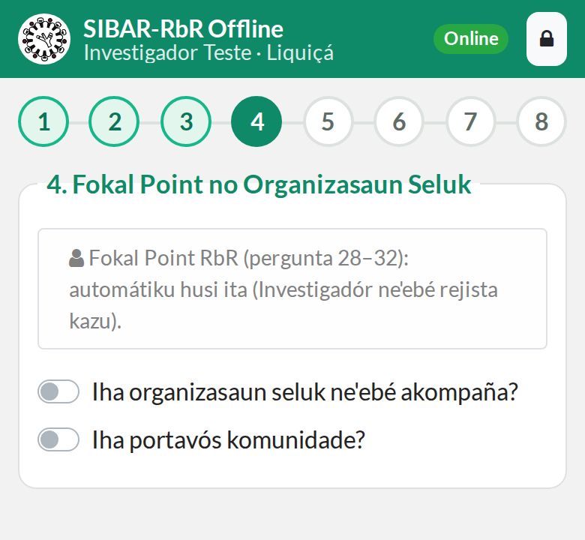
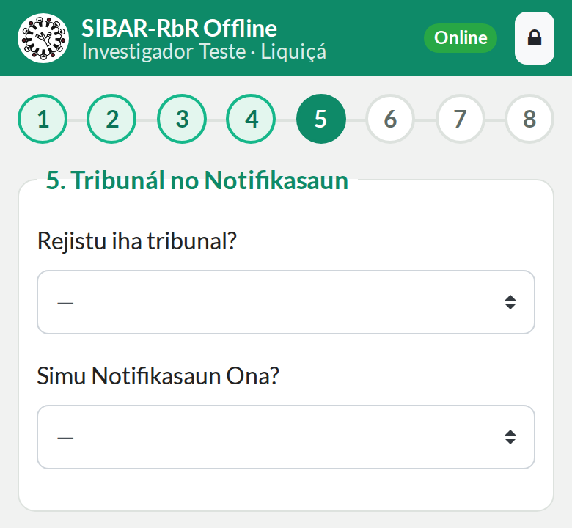
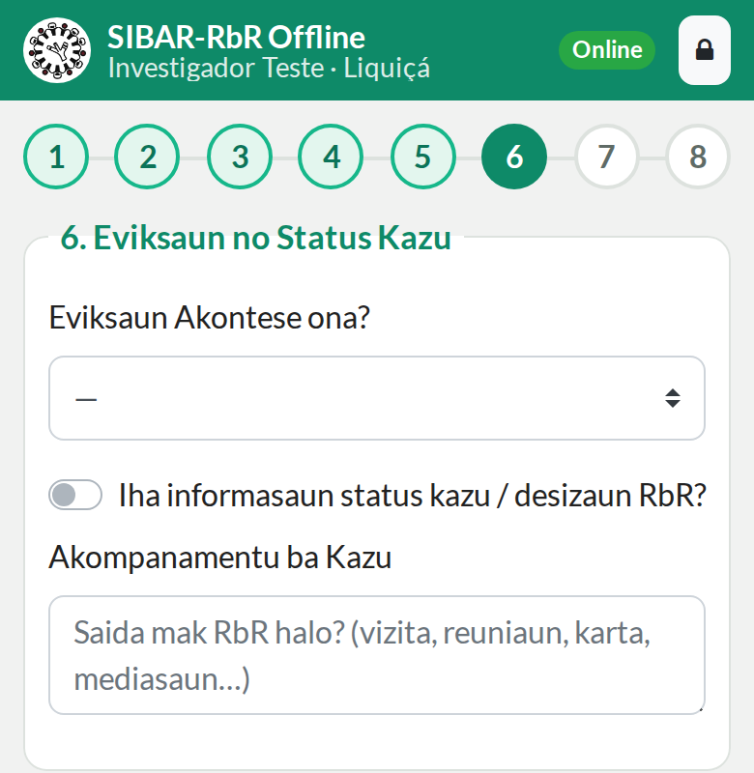
Pasu 3–6: ema afetadu to'o eviksaun
14:31
4 · Fokal Point
5 · Tribunál
3 · Populasaun afetada
6 · Eviksaun
Mane + Feto tenke hanesan Total Ema. Fokal Point RbR automátiku husi Investigadór. "La hatene" di'ak liu fali adivinha.
Notes:
[14:31 – 3 min] Pasu 3: uma-kain no ema afetadu; app verifika mane + feto = total. Pasu 4: fokal point RbR automátiku (imi rasik). Pasu 5: tribunál no notifikasaun. Pasu 6: eviksaun akontese ona ka lae: konsultasaun molok, notifikasaun klaru, uza forsa. Se la hatene, hili 'La hatene', keta adivinha.

Slide 13
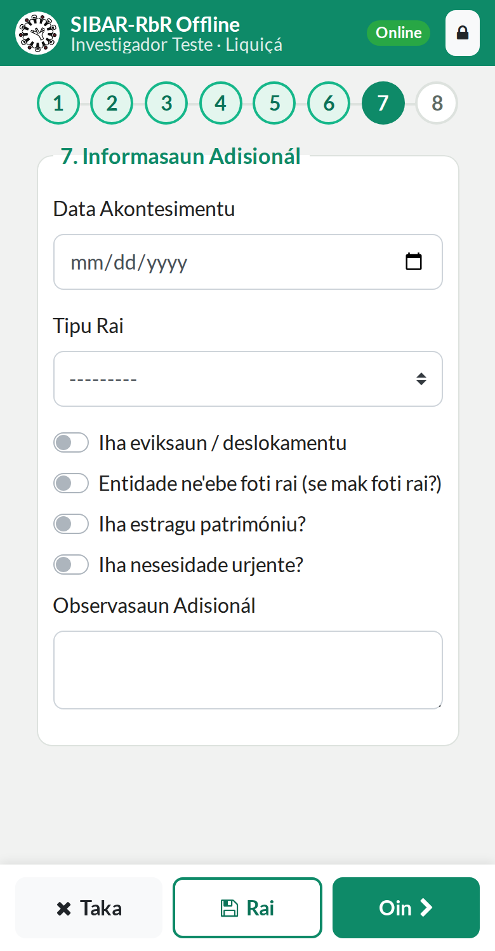
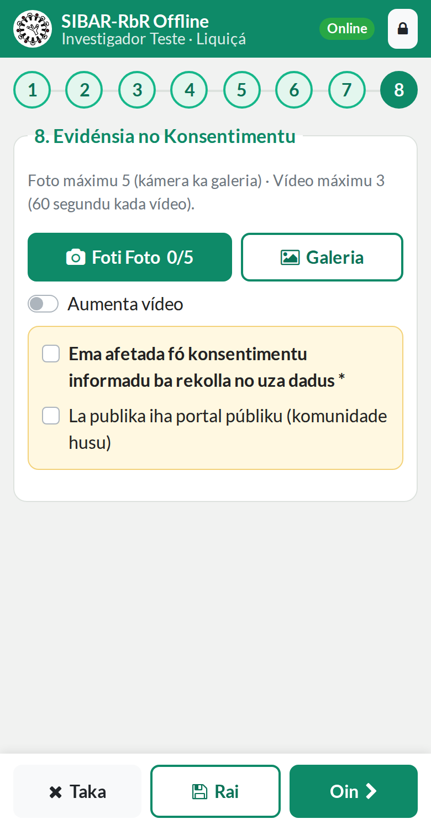



Pasu 7–8: evidénsia no konsentimentu
14:34
Foto to'o 5
Kámera ka galeria.
Vídeo to'o 3
Segundu 60 kada vídeo.
Konsentimentu
Obrigatóriu. Laiha = labele haruka kazu.
La publika
Komunidade husu → kazu la mosu iha portal públiku.
Notes:
[14:34 – 3 min] Pasu 7: data akontesimentu, tipu rai, entidade ne'ebé foti rai, estragu no nesesidade urjente (nesesidade urjente halo kazu sai URJENTE). Pasu 8: foto to'o 5, vídeo to'o 3 (segundu 60). Konsentimentu obrigatóriu. Se komunidade la hakarak kazu mosu iha públiku, marka 'La publika'.

Slide 14


Sinkron no avizu duplikadu
14:37
HP
Sinál
Server
Admin
Kazu PRONTU
enkriptadu ho PIN
Klik Sinkron
(ka automátiku)
Hein
Verifikasaun
Verifika no
aprova
Sinkron falla? Dadus nafatin iha HP. Koko fali bainhira sinál di'ak.
Erru mean? Loke kazu, hadi'a pasu ne'ebé app hatudu, Prontu, Sinkron fali.
⚠ Avizu "bele duplikadu"
Mosu se kazu seluk iha GPS besik (≤ 200 m) ka aldeia no tipu konflitu hanesan. Kazu nafatin to'o server; informa Admin, Admin mak deside.
Notes:
[14:37 – 3 min] Klik Prontu iha pasu 8: app verifika pasu hotu, kazu hein sinkron. Bainhira iha sinál, sinkron automátiku ka klik Sinkron. Se falla, dadus la lakon. Foun: se kazu seluk iha GPS besik ka aldeia + tipu konflitu hanesan, app hatudu avizu 'bele duplikadu'. La'ós erru; kazu to'o server, maibé informa Admin atu verifika.

Slide 15
Prátika iha HP
03
Rejista kazu ezemplu ida husi hahú to'o sinkron
14:40 – 15:15

Slide 16
Senáriu: eviksaun iha Aldeia Lebumeta
14:40
Istória
Ohin RbR simu informasaun: entidade ida tau marka iha rai komunidade iha Aldeia Lebumeta, Suku Vatuvou, Maubara, Liquiçá. Uma-kain 15 simu avizu verbál atu sai iha loron 3. Komunidade la hetan konsultasaun molok. PNTL mai durante avizu. Ema afetadu aseita fó dadus no foto, maibé husu kazu LA publika.
Tipu kazu
Rai Estadu / governu
Fatin
Liquiçá · Maubara · Vatuvou · Lebumeta
GPS
Foti iha fatin imi agora
Afetadu
Uma-kain 15 · ema 72 (mane 34, feto 38)
Eviksaun
Seidauk · avizu loron 3 · PNTL
Konsultasaun
Lae
Evidénsia
Foto 2 (sala ne'e)
Konsentimentu
Sin · La publika
Notes:
[14:40 – 3 min] Lee senáriu ho partisipante. Dadus ne'e ezemplu de'it (la'ós kazu loos). IMPORTANTE: hakerek iha Naran kazu 'PRÁTIKA – [imi-nia naran]' atu Admin bele kansela hafoin formasaun, la tama iha relatóriu. GPS foti iha fatin ita agora (prátika). Foto: foti foto sala ne'e de'it, la'ós ema.

Slide 17
Lista prátika: pasu ba pasu
14:43
14:43
Loke app · login · tama PIN
Hetan PIN husi Admin se seidauk
14:46
Kazu Foun → hakerek ID HP
Naran kazu: PRÁTIKA – [naran]
14:48
Pasu 1–2: fatin no GPS
Hein akurasia ≤ 50 m
14:55
Pasu 3–6: afetadu no eviksaun
Mane 34 + feto 38 = 72
15:02
Pasu 7–8: foto 2 no konsentimentu
Marka "La publika"
15:06
Prontu → Sinkron
Haree status "Hein Verifikasaun"
15:10
Haree avizu duplikadu?
Kolega iha GPS hanesan → avizu mosu!
Notes:
[14:43 – 30 min] Husik slide ne'e iha ekran durante prátika. La'o haleu, ajuda ema ne'ebé para. Ezemplu interesante iha 15:10: tanba ema hotu foti GPS iha sala hanesan, app sei hatudu avizu 'bele duplikadu' ba kazu prátika sira. Uza ida-ne'e atu esplika oinsá avizu duplikadu servisu! Hafoin formasaun, Admin kansela kazu PRÁTIKA hotu.

Slide 18




Problema komún no solusaun
15:10
GPS la to'o 50 m
Haluha PIN
Sinkron falla
Ba fatin nakloke, hein segundu 30, foti fali.
Telefone Admin; Admin haree PIN no fó.
Dadus seguru iha HP. Koko fali ho sinál di'ak.
Kazu "Erru"
Labele kria kazu foun
Aldeia la iha lista
Loke, lee mensajen mean, hadi'a pasu, Prontu.
Autorizasaun offline remata → kontaktu Admin.
Loke app ho internet; ka hili suku no hakerek iha observasaun.
Notes:
[15:10 – 5 min] Rezolve problema ne'ebé mosu durante prátika. Husu partisipante: problema saida mak imi hasoru? Depois deskansa.

Slide 19

Deskansa
Minutu 10 · hahú fali 15:25
Sinkron kazu prátika se seidauk!
Notes:
[15:15 – 10 min] Deskansa. Ema ne'ebé seidauk sinkron bele ajuda husi fasilitadór.

Slide 20
Kualidade dadus
04
Dadus di'ak = advokasia forte · evita duplikadu
15:25 – 15:35

Slide 21



Regra 5 ba dadus di'ak
15:25
1
2
3
4
5
GPS iha fatin loos
Númeru konsistente
"La hatene" > adivinha
Foto klaru no relevante
Deskrisaun klaru
Iha rai ne'ebé afetadu, la'ós iha uma ka eskritóriu.
Mane + feto = total; uma-kain loos.
Dadus falsu aat liu dadus mamuk.
Rai, uma, marka; proteje oin labarik.
Sé, saida, bainhira, iha ne'ebé, oinsá.
Governu no doadór fiar númeru RbR bainhira dadus kada kazu loos.
Notes:
[15:25 – 5 min] Regra 5: (1) GPS iha fatin loos. (2) Númeru konsistente. (3) 'La hatene' di'ak liu fali adivinha. (4) Foto klaru no relevante; proteje oin labarik no ema vulnerável. (5) Deskrisaun klaru: sé, saida, bainhira, iha ne'ebé, oinsá. Dadus kada kazu mak halo relatóriu RbR forte.

Slide 22






Evita kazu rejista dala rua
15:30
Buka uluk
Hakerek ID HP
Ko'alia ho kolega
Antes rejista: haree lista server ka husu Admin/kolega se kazu iha ona.
Rai ID HP iha livru notas; uza ID ne'e bainhira ko'alia ho Admin.
Investigadór rua ba fatin hanesan? Deside sé mak rejista.
Avizu duplikadu
Follow-up ≠ kazu foun
Tanba sá importante
App hatudu "bele duplikadu" → informa Admin. La'ós sala, maibé tenke verifika.
Kazu tuan iha dezenvolvimentu foun? Uza Follow-up, la'ós Kazu Foun.
Kazu dala rua = númeru sala = advokasia fraku.
Notes:
[15:30 – 5 min] Duplikadu akontese bainhira investigadór rua rejista kazu hanesan, ka ema ida rejista fali kazu tuan. Dalan evita: buka uluk; hakerek ID HP; ko'alia ho kolega; se app hatudu avizu, informa Admin (Admin bele marka 'La'ós duplikadu' ka kansela ida). Kazu tuan ho dezenvolvimentu foun: uza Follow-up, la'ós Kazu Foun.

Slide 23
Étika no seguransa
05
Ema afetadu mak primeiru
15:35 – 15:43

Slide 24


Étika iha terrenu
15:35
Konsentimentu loos
La promete
Esplika objetivu ho lian simples. Ema bele dehan "lae".
Keta promete rai ka osan. Dehan buat ne'ebé RbR bele halo.
Proteje vulnerável
Neutrál no respeitu
Labarik, feto, ferik-katuas: foto ho kuidadu.
Rona parte hotu; respeita kultura no lideransa lokál.
Notes:
[15:35 – 4 min] Prinsípiu étiku: konsentimentu loos (ema bele dehan lae); la promete buat ne'ebé RbR labele halo; proteje ema vulnerável; neutrál no respeitu ba kultura no lideransa lokál.

Slide 25
Seguransa dadus: halo no labele
15:39
✓ HALO
✗ LABELE
Sinkron lalais; keta rai kazu iha HP loron barak
Xave HP ho PIN/password
HP lakon → telefone Admin kedas
Foto evidénsia iha app de'it
Fahe PIN ka password ba ema seluk
Empresta HP ho app nakloke
Haruka foto kazu iha WhatsApp/Facebook
Hatudu lista ema afetadu ba ema la iha knaar
Notes:
[15:39 – 4 min] Halo: sinkron lalais, xave HP, informa Admin kedas se HP lakon (Admin kansela asesu), foto evidénsia iha app de'it (enkriptadu). Labele: fahe PIN, empresta HP ho app nakloke, haruka foto kazu iha media sosiál, hatudu lista ema afetadu ba ema la iha knaar. Dadus komunidade bele hamosu risku ba sira se sai ba li'ur.

Slide 26
Diskusaun grupu
06
Situasaun loos iha terrenu · imi halo saida?
15:43 – 16:00

Slide 27



Grupu 5, situasaun 5
15:43
Grupu 1
Grupu 2
Grupu 3
Grupu 4
Grupu 5
Konsentimentu
GPS no fatin
Duplikadu
Status kazu
Seguransa
Ema afetadu hakarak RbR ajuda, maibé la hakarak foto. Imi halo saida?
Iha terrenu GPS hatudu ±80 m. Imi halo saida?
Kolega rejista ona kazu iha aldeia hanesan semana kotuk. Imi halo saida?
Imi-nia kazu Rejeitadu ho nota "GPS la loos". Saida mak imi halo?
HP lakon ho kazu 3 seidauk sinkron. Pasu saida?
Diskute minutu 5 · porta-voz aprezenta minutu 1 · la iha resposta sala
Notes:
[15:43 – 6 min] Fahe grupu 5, kada grupu hili porta-voz, simu kartaun (PDF Kartaun Grupu). Diskute minutu 5. Husik slide ne'e iha ekran.

Slide 28
Grupu 1: Konsentimentu
15:49
Ema afetadu hakarak RbR ajuda, maibé la hakarak foto. Imi halo saida?
1
Xefe suku husu atu haree lista ema afetadu iha imi-nia HP. Imi halo saida?
2
Grupu 1
Konsentimentu
Oinsá esplika konsentimentu ho lian simples ba komunidade?
3
Notes:
[15:49 – 1 min] Porta-voz Grupu 1 aprezenta. Agradese no aumenta ideia ida se presiza.
Resposta ezemplu: (1) Respeita: rejista kazu la ho foto (ka foto rai/marka de'it, la ho ema); hakerek iha observasaun. (2) Labele hatudu; esplika ho respeitu katak dadus privadu no proteje komunidade; bele fó informasaun jerál (uma-kain hira). (3) 'RbR rekolla dadus atu ajuda advokasia ba imi-nia direitu rai. Imi bele hili fó ka lae, no bele husu la publika.'

Slide 29
Grupu 2: GPS no fatin
15:50
Iha terrenu GPS hatudu ±80 m. Imi halo saida?
1
Komunidade muda ona ba fatin seluk. GPS foti iha ne'ebé?
2
Grupu 2
GPS no fatin
Rai afetadu boot tebes. Oinsá uza poligon?
3
Notes:
[15:50 – 1 min] Porta-voz Grupu 2 aprezenta. Agradese no aumenta ideia ida se presiza.
Resposta ezemplu: (1) Ba fatin nakloke, dook husi uma/ai-hun, hein segundu 30, foti fali; app labele simu > 50 m. (2) Iha rai ne'ebé afetadu (fatin konflitu), la'ós fatin foun; hakerek fatin foun iha observasaun. (3) La'o haleu rohan rai, foti pontu iha kada kantu; app kalkula luan.

Slide 30
Grupu 3: Duplikadu
15:51
Kolega rejista ona kazu iha aldeia hanesan semana kotuk. Imi halo saida?
1
App hatudu avizu "bele duplikadu" hafoin sinkron. Pasu tuir mai?
2
Grupu 3
Duplikadu
Tanba sá kazu dala rua aat ba advokasia?
3
Notes:
[15:51 – 1 min] Porta-voz Grupu 3 aprezenta. Agradese no aumenta ideia ida se presiza.
Resposta ezemplu: (1) Ko'alia ho kolega/Admin; se kazu hanesan, la rejista foun, uza Follow-up ba informasaun foun. (2) Informa Admin ho ID HP; Admin kompara no marka 'La'ós duplikadu' ka kansela ida. (3) Númeru sala, governu/doadór la fiar dadus, rekursu sala fatin.

Slide 31
Grupu 4: Status kazu
15:52
Imi-nia kazu Rejeitadu ho nota "GPS la loos". Saida mak imi halo?
1
Imi simu Follow-up husi Admin. Signifika saida no halo oinsá?
2
Grupu 4
Status kazu
Kazu iha HP loron 10 seidauk sinkron. Risku saida?
3
Notes:
[15:52 – 1 min] Porta-voz Grupu 4 aprezenta. Agradese no aumenta ideia ida se presiza.
Resposta ezemplu: (1) Lee nota, ba fatin loos, foti GPS fali, haruka fali. (2) Admin husu tuun fali ba terrenu; iha app klik 'Download ba HP', hadi'a, Prontu, Sinkron. (3) HP lakon/aat → dadus lakon; PIN sala 5 → dadus hamoos; Admin la hatene kazu urjente; tan ne'e sinkron lalais.

Slide 32
Grupu 5: Seguransa
15:53
HP lakon ho kazu 3 seidauk sinkron. Pasu saida?
1
Haluha PIN iha terrenu, la iha sinál. Imi halo saida?
2
Grupu 5
Seguransa
Kolega husu empresta HP ne'ebé iha app nakloke. Imi halo saida?
3
Notes:
[15:53 – 1 min] Porta-voz Grupu 5 aprezenta. Agradese no aumenta ideia ida se presiza.
Resposta ezemplu: (1) Telefone Admin kedas; Admin kansela asesu; dadus iha HP enkriptadu (ema seluk labele lee); rejista fali kazu sira. (2) Buka fatin ho sinál/telefone Admin; Admin haree PIN no fó; keta koko PIN dala barak (5 = dadus hamoos). (3) Xave app uluk (ikone xave) ka la empresta; dadus komunidade privadu.

Slide 33
Perguntas ne'ebé ema husu beibeik
15:55
Bele rejista kazu online iha laptop?
Kazu sinkron ona bele edita?
?
?
Sin: SIBAR-RbR online → Kazu Foun. Formuláriu hanesan.
Antes Admin verifika: online. Rejeitadu/Follow-up: hadi'a no haruka fali.
Autorizasaun offline to'o bainhira?
Foto la sai / boot liu?
?
?
Admin mak fó períodu. Haree iha app; remata → kontaktu Admin.
App kompresa rasik. Vídeo máximu segundu 60.
Sai husi app hamoos dadus?
Sé mak bele haree kazu ha'u-nian?
?
?
Sin, ba seguransa. Sinkron uluk molok sai ka troka utilizador.
Imi, Admin, Superadmin no Ofisiál Legál. Públiku: so kazu aprovadu no la "La publika".
Notes:
[15:55 – 3 min] Perguntas ne'ebé ema husu beibeik. Depois loke ba perguntas livre.

Slide 34


Obrigadu barak!
App offline: /sinkron/
Loke iha browser HP
Admin RbR
PIN, autorizasaun, HP lakon
Imi mak liman no matan Rede ba Rai iha terrenu.
Dadus di'ak = advokasia forte
Manuál formasaun (PDF)
docs/formasaun
Notes:
[15:58 – 2 min] Agradese. Lembra: kazu PRÁTIKA sei kansela husi Admin. Kontaktu Admin ba PIN, autorizasaun no HP lakon.

